Slide 1
СИСТЕМА ПЕРЕДАЧІ ДАНИХ
БЕЗПІЛОТНОГО ЛІТАЛЬНОГО АПАРАТА
08-34.ДП.011.00.000 ПЗ
дипломний проект
за спеціальністю 7.05090102 – Апаратура радіозв’язку,
радіомовлення і телебачення
Керівник – к.т.н. Кичак В.В.
Розробив студент гр. РЗ-14сп з/в
Левицький О.Л.
Вінниця ВНТУ 2015

Slide 2
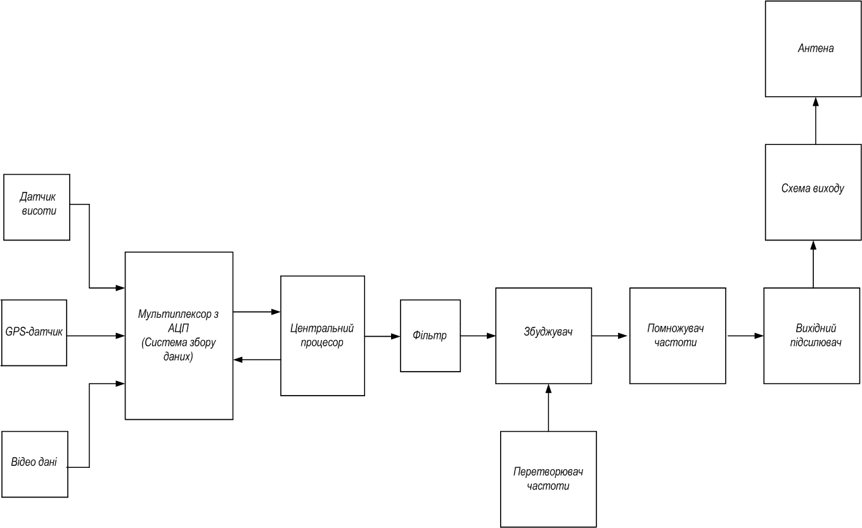
Блок-схема

Slide 3
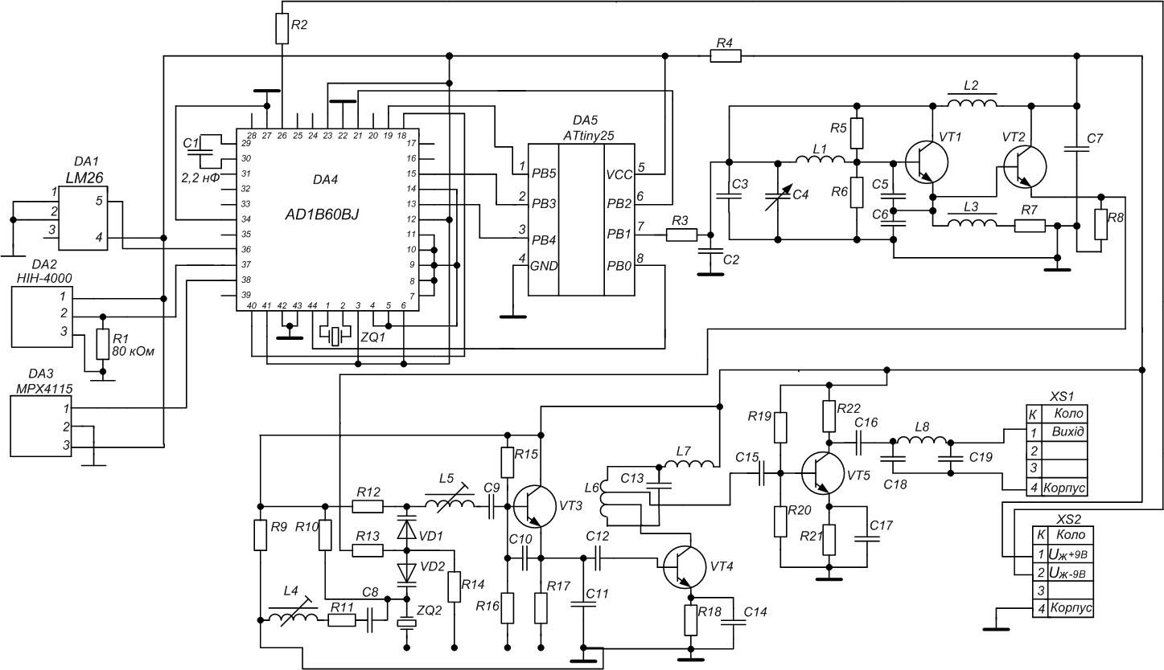
Схема електрична принципова

Slide 4
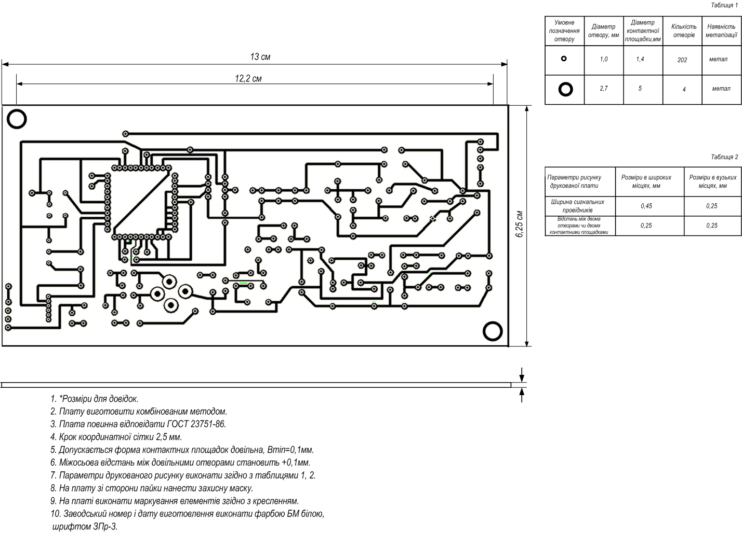
Плата друкована

Slide 5
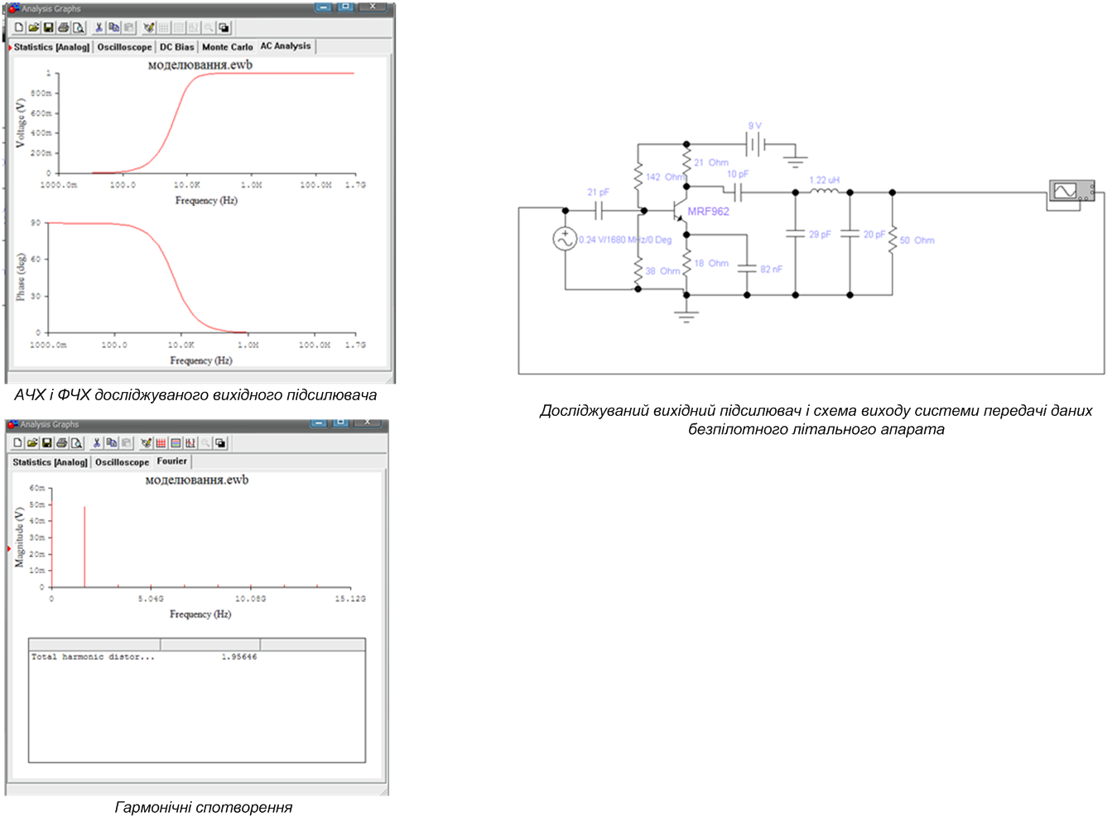
Моделювання

Slide 6
Приймання та обробка даних з безпілотного літального апарата

